Slide 1
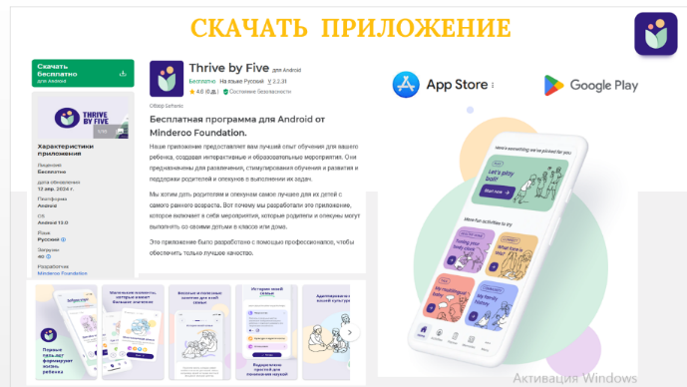
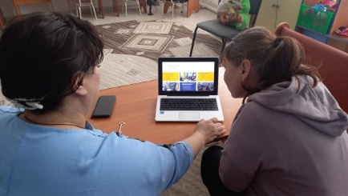
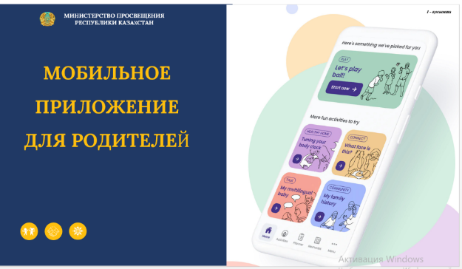
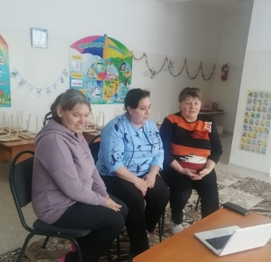
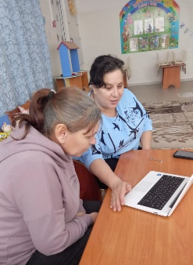
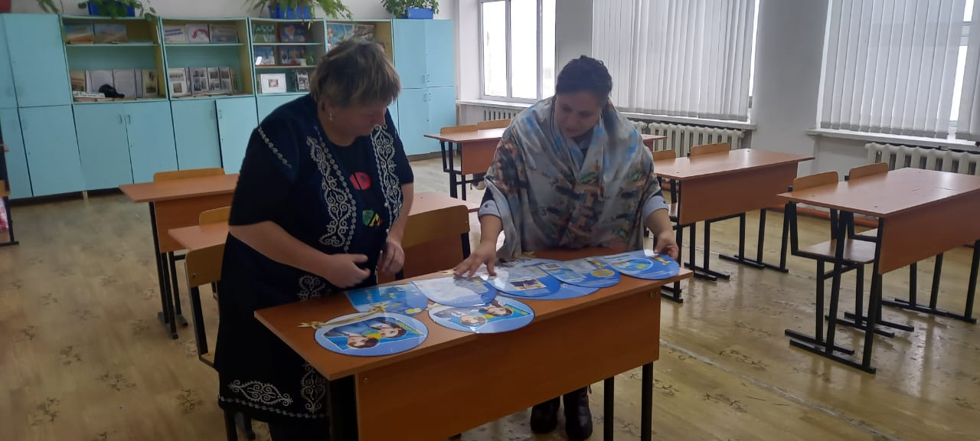
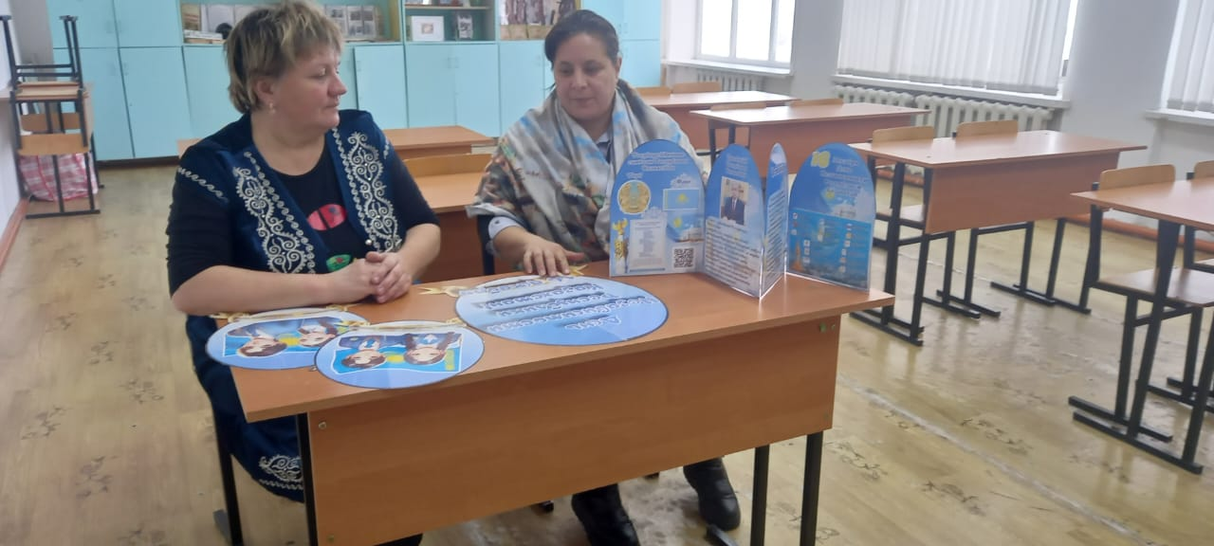
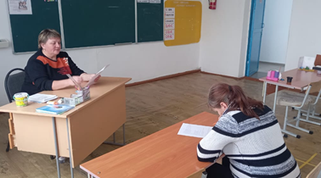
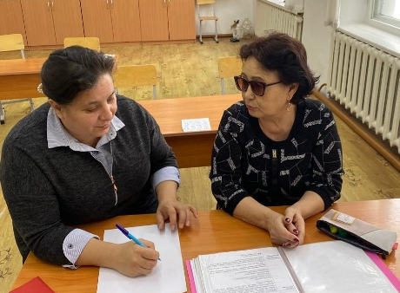
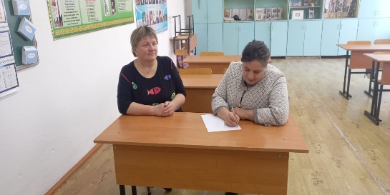
Консультационный пункт для родителей детей, не посещающих ДО Мини-центра «Айналайын»
при КГУ «Основная средняя школа села Пятигорское»
Министерство просвещения Республики Казахстан запустило новое мобильное приложение для родителей, чтобы помочь им в вопросах ухода и развития детей. В октябре 2024 года приложение прошло тестирование в четырех пилотных регионах, получив положительные отзывы.
В мини-центре "Айналайын" при КГУ "ОСШ с.Пятигорское" , была проведена разъяснительная работа с родителями, направленная на повышение их компетентности в развитии детей раннего возраста с помощью мобильного приложения.
В мини-центре "Айналайын" при КГУ "ОСШ с.Пятигорское" была проведена разъяснительная работа с родителями. В ходе этой работы проводились беседы, анкетирование, а также мероприятия велись согласно заранее утвержденному плану. Это позволило обеспечить всестороннее информирование родителей и повысить их компетентность в вопросах развития детей раннего возраста.

